Slide 1
Balance
La clase pasada definimos el balance AVL:
las alturas de sus hijos difieren a lo más en 1 entre ellas
cada hijo a su vez está avl-balanceado
( Recordemos que este balance implica mantener un dato adicional en cada nodo: un valor –1, 0 o +1 )
¿Será posible tener otra noción de balance?
Notes:
AVL viene de los nombres de los que propusieron este modelo originalmente: Adelson-Velsky & Landis.
En la práctica, nos referimos a los nodos que no cumplen el primer punto como “nodos desbalanceados”
Nótese que esta es solo una forma de definir balance, existen más nociones que cumplen diferentes propiedades.

Slide 2
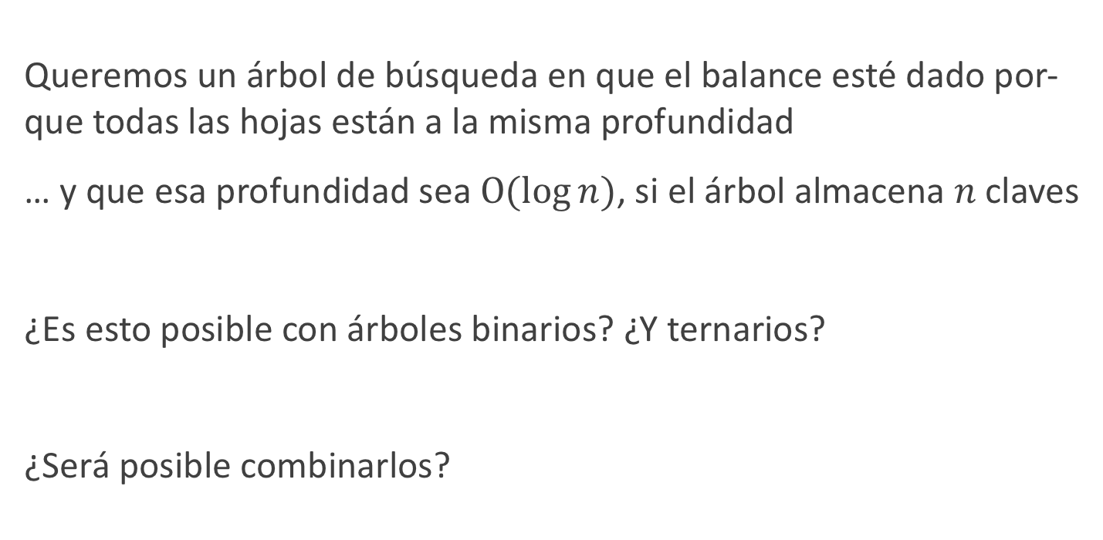
Árboles balanceados de otra manera
Queremos un árbol de búsqueda en que el balance esté dado por-que todas las hojas están a la misma profundidad
… y que esa profundidad sea $O(\log{n)}$, si el árbol almacena $n$ claves
¿Es esto posible con árboles binarios? ¿Y ternarios?
¿Será posible combinarlos?
Notes:
Si el árbol es binario, solo es posible si son $2^{k}$ nodos. Si es ternario, si son $3^{k}$ nodos. Cualquiera sea el grado del árbol, se necesita una cantidad exacta de nodos.

Slide 3
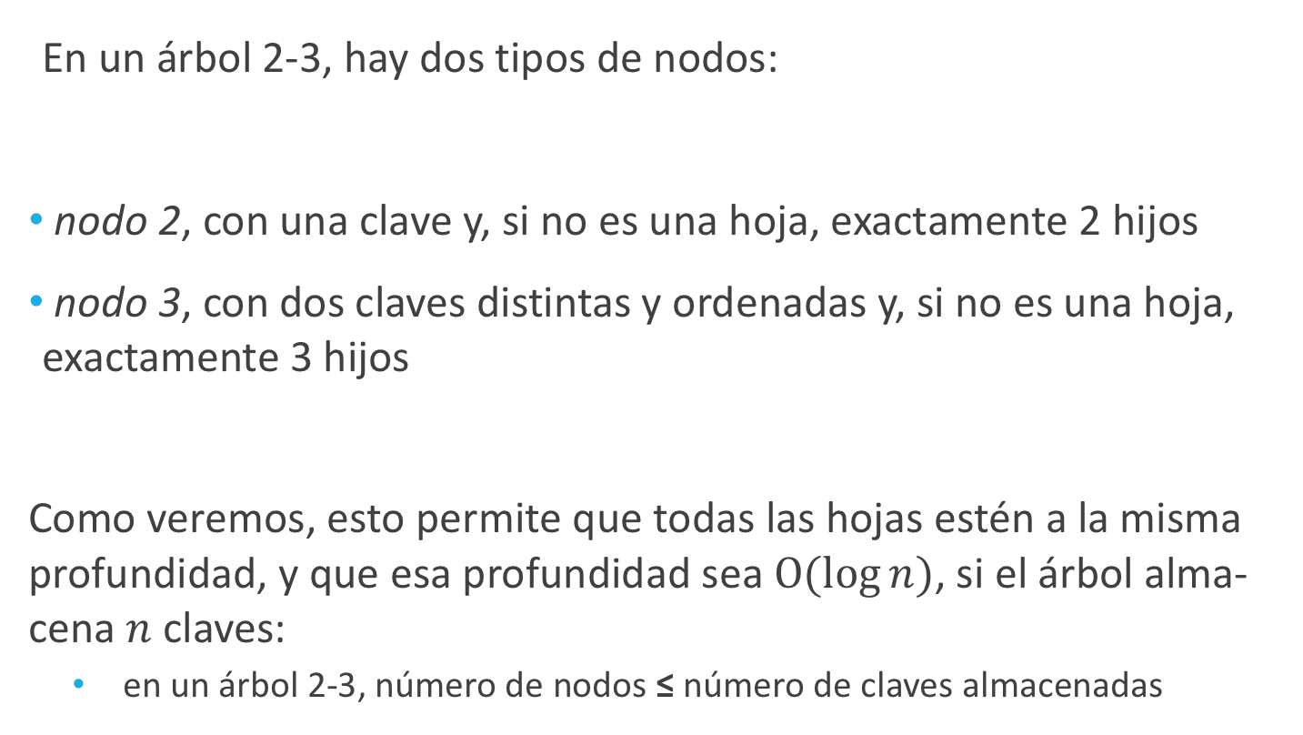
Árboles (de búsqueda) 2-3
En un árbol 2-3, hay dos tipos de nodos:
nodo 2, con una clave y, si no es una hoja, exactamente 2 hijos
nodo 3, con dos claves distintas y ordenadas y, si no es una hoja, exactamente 3 hijos
Como veremos, esto permite que todas las hojas estén a la misma profundidad, y que esa profundidad sea $O(\log{n)}$, si el árbol alma-cena $n$ claves:
en un árbol 2-3, número de nodos ≤ número de claves almacenadas
Notes:
No olvidar que esto es un árbol de búsqueda.

Slide 4
Nodo 2 (los árboles 2-3 son árboles de búsqueda)
X
< X
> X
Notes:
Funciona como antes.

Slide 5
Nodo 3 (los árboles 2-3 son árboles de búsqueda)
X < Y : las dos claves de un
nodo 3 están ordenadas
entre ellas
X | Y
< X
> X < Y
> Y
Notes:
El hijo de al medio contiene los elementos que están entre medio de ambos elementos.

Slide 6
Ejemplo de árbol 2-3 (notar que las claves están ordenadas)
M
nodos 2
nodos 3
E | J
R
A | C
H
L
P
S | X

Slide 7
¿Cómo buscamos una clave en un árbol 2-3
M
E | J
R
A | C
H
L
P
S | X
Aprovechamos el hecho de que el árbol está ordenado

Slide 8
P.ej., busquemos la clave X
M
X > M
E | J
R
X > R
A | C
H
L
P
S | X
X > S, X = X

Slide 9
P.ej., busquemos la clave H
H < M
M
H > E
E | J
H < J
R
A | C
H
L
P
S | X
H = H

Slide 10
Inserción en un árbol 2-3
Al insertar nuevas claves al árbol, podría cambiar su altura
Queremos mantener todas las hojas a igual profundidad
¿Cómo podemos insertar las claves para que se cumpla esto?
Notes:
Esto no significa que la altura del árbol vaya a ser constante. La clave está en hacerlo crecer hacia arriba, y no hacia abajo.

Slide 11
P.ej., insertemos las claves D, A, C, E, N, F, H en un árbol 2-3 inicialmente vacío
D
Se inserta la clave en un (nuevo) nodo 2,
que se constituye en la raíz del árbol

Slide 12
… insertemos las claves A, C, E, N, F, H
A
D
Esta clave se inserta ordenadamente (y el nodo cambia de 2 a 3)

Slide 13
… insertemos las claves C, E, N, F, H
nodo temporal con
3 claves: no válido
A
C
D
Este nodo ya no es un nodo 2 ni un nodo 3,
por lo que debemos hacer algo al respecto

Slide 14
… insertemos las claves C, E, N, F, H
como en este caso la clave del medio
no tiene a donde subir, creamos un
nuevo nodo para almacenarla, que se
constituye en la nueva raíz del árbol
C
las otras dos claves se separan en sendos nodos 2
A
D
Llamamos split a esta operación, en que sube la clave del medio (y ahora sólo tenemos nodos 2)

Slide 15
… insertemos las claves E, N, F, H
C
A
D
E
La inserción siempre se hace en las hojas (que pueden cambiar
válidamente de nodo 2 a nodo 3, como en este caso)

Slide 16
… insertemos las claves N, F, H
nodo temporal con
3 claves: no válido
C
A
D
E
N
Nuevamente tenemos un nodo con 3 claves, …

Slide 17
… insertemos las claves N, F, H
en este caso, la clave del medio,
E, sube a un nodo existente, que
cambia de nodo 2 a nodo 3
C
E
A
D
N
… hay que hacer split: la clave del medio sube y se inserta ordena- damente en el nodo superior (que cambia de nodo 2 a nodo 3)

Slide 18
… insertemos las claves F, H
C
E
A
D
F
N

Slide 19
… finalmente, insertemos la clave H
nodo temporal con
3 claves: no válido
C
E
A
D
F
H
N
De nuevo creamos un nodo con 3 claves: tenemos a hacer split

Slide 20
… finalmente, insertemos la clave H
al subir la clave del medio, H,
creamos otro nodo temporal
con 3 claves, no válido
C
E
H
A
D
F
N
… y esto puede causar una reacción en cadena …

Slide 21
… finalmente, insertemos la clave H
de nuevo, la clave del medio no tiene
a donde subir: creamos un nuevo nodo
para almacenarla, que se constituye en
la nueva raíz del árbol
E
C
H
A
D
F
N
Sólo cuando se hace split de la raíz (similar a la diap. #14), la altura del árbol aumenta en 1

Slide 22
Inserción en árboles 2-3: resumen
La inserción siempre se hace —inicialmente— en una hoja
Si un nodo está lleno (ya tiene dos claves) y debe recibir una tercera clave,
… entonces se hace subir la clave que habría quedado al medio —la clave mediana— al nodo padre
¡ El árbol sólo aumenta de altura cuando la raíz está llena y debe recibir una clave desde un hijo !

Slide 23
Altura de árbol 2-3
¿Es esta noción de balance mejor que la de AVL?
¿Cuál es la altura de un árbol 2-3 de n nodos?
¿Cuál es el costo de una búsqueda en el árbol 2-3?
¿Cuál es el costo de una inserción en el árbol 2-3?

Slide 24
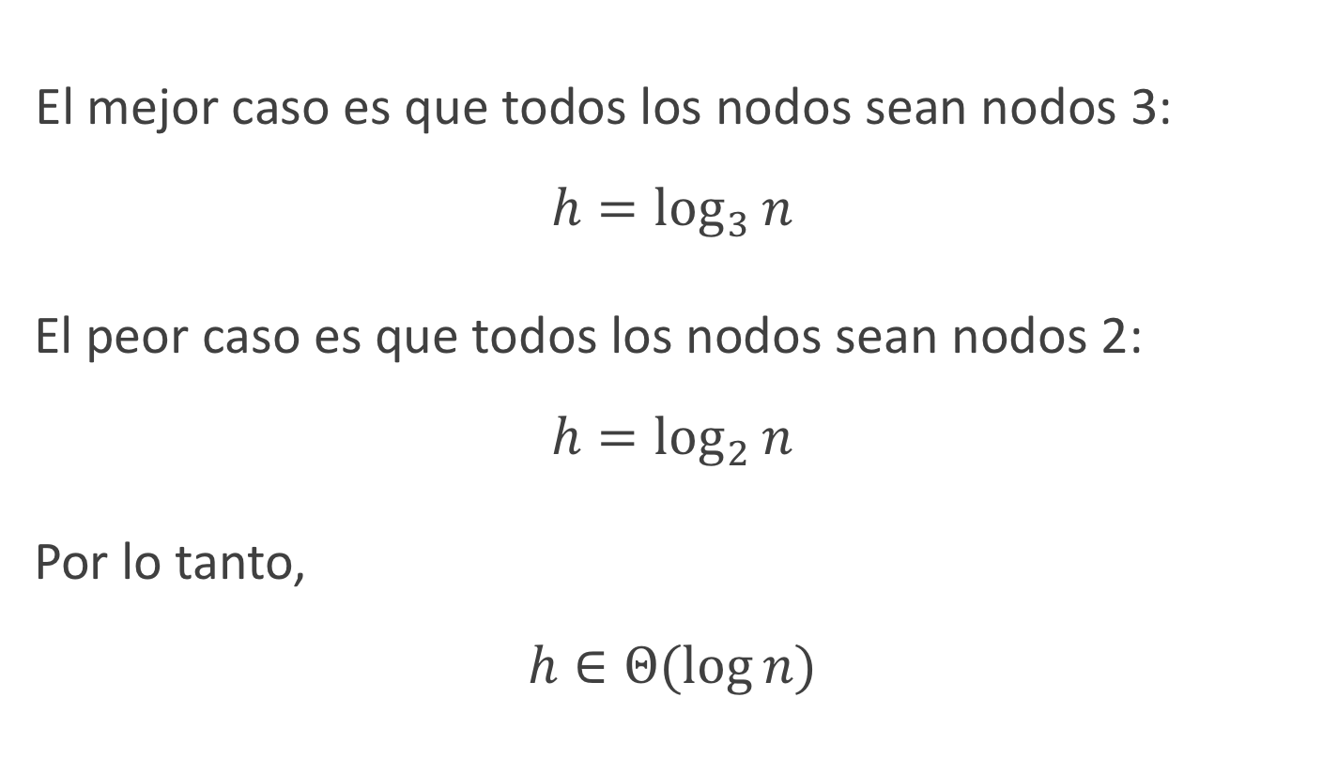
Altura de un árbol 2-3
El mejor caso es que todos los nodos sean nodos 3:
$$h=\log_{3}{n}$$
El peor caso es que todos los nodos sean nodos 2:
$$h=\log_{2}{n}$$
Por lo tanto,
$$h∈Θ(\log{n)}$$

Slide 25
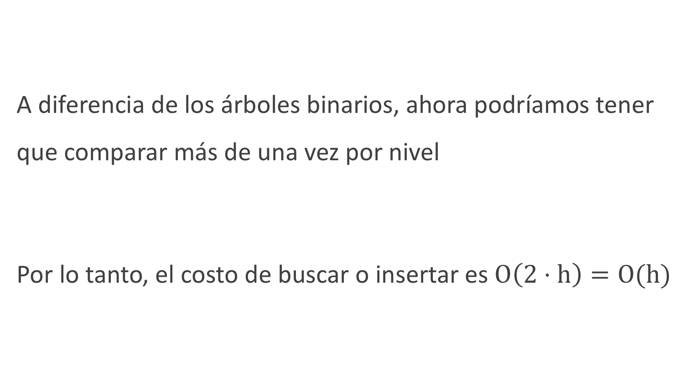
Costo de las operaciones
A diferencia de los árboles binarios, ahora podríamos tener que comparar más de una vez por nivel
Por lo tanto, el costo de buscar o insertar es $O\left(2⋅h\right)=O(h)$

Slide 26
Los árboles 2-3 son balanceados … pero
Las operaciones en un árbol 2-3, particularmente al insertar una nueva clave, tienen mucho overhead:
durante el recorrido desde la raíz a la hoja, es posible que haya que hacer dos comparaciones en cada nodo (nodos 3)
cuando se llega a la hoja, si es un nodo 2, hay que convertirlo en un nodo 3
si es un nodo 3, hay que convertirlo en dos nodos 2 y hacer subir la clave mediana al nodo padre
si el nodo padre es un nodo 2, hay que convertirlo en un nodo 3; si es un nodo 3, hay que aplicar recursivamente el paso anterior
¿Será posible representar un árbol 2-3 como un abb?
Nos interesa conservar toda la información del 2-3
Notes:
Claramente los nodos 2 pueden quedarse tal cual.
Que hacer con los nodos 3 es el dilema: hay que separarlos en 2 nodos 2, pero como?

Slide 27
Nodo 2
X
?
< X
> X

Slide 28
Nodo 2 como un nodo en un abb
X
X
< X
> X
< X
> X

Slide 29
Nodo 3
X
Y
?
< X
> X < Y
> Y

Slide 30
Nodo 3 como dos nodos en un abb
X
X
Y
Y
< X
> X < Y
> Y
< X
> X < Y
> Y
Notes:
El primer dato del nodo queda como nodo negro, y como su hijo, a su derecha, cuelga el segundo dato como nodo rojo.

Slide 31
Árbol 2-3 …
M
?
E
J
R
A
C
H
L
P
S
V
Notes:
Los nodos rojos simbolizan los datos adicionales en los nodos-3. Los nodos negros simbolizan los nodos del árbol 2-3.

Slide 32
Árbol 2-3 … como abb
M
M
E
J
R
E
R
A
C
H
L
P
S
V
A
J
P
S
C
H
L
V
Notes:
Los nodos rojos simbolizan los datos adicionales en los nodos-3. Los nodos negros simbolizan los nodos del árbol 2-3.

Slide 33
El árbol resultante se conoce como árbol rojo-negro
Un árbol rojo-negro es un abb que cumple cuatro propiedades:
1) Cada nodo es ya sea rojo o negro
2) La raíz del árbol es negra
3) Si un nodo es rojo, sus hijos deben ser negros
4) La cantidad de nodos negros camino a cada hoja debe ser la misma
Las hojas nulas se consideran como nodos negros

